Slide 1
Schakeldag IPLO Demo Omgevingsloket: Vergunningcheck en Aanvragen Siebren Huitema en Robbert Hulst 27 juni 2024

Slide 2
Programma
Inleiding Omgevingsloket
Demo: Casus dakraam
Notes:
Algemene uitleg Omgevingsloket (Robbert)
Locatie Donauhaven (Florien)
Casus uit de zaal (samen)

Slide 3
Inleiding: Relevante links
Inleiding: Relevante links
Meer informatie Omgevingsloket | Informatiepunt Leefomgeving (iplo.nl)
Helpcentrum Helpcentrum - Omgevingsloket (overheid.nl)
Productie omgeving Home - Omgevingsloket (overheid.nl)
Oefenomgeving Home - Omgevingsloket (overheid.nl)
Vragen? Contact - Omgevingsloket (overheid.nl)
Online demo Klikdemo – Omgevingsloket (youtube)
BeSi Rijksregels flora- en fauna-activiteit | Informatiepunt Leefomgeving (iplo.nl)

Slide 4
Algemene uitleg Omgevingsloket
Omgevingsloket is onderdeel van Digitaal Stelsel Omgevingswet (DSO)
Stelsel van techniek en koppelingen naar systemen van de verschillende overheden (DSO).
Het kunnen ontvangen van een vergunningaanvraag in het VTH-systeem van een lokale overheid is een voorbeeld van één van de koppelingen in het DSO.
Het Omgevingsloket is te vergelijken met een 'lege doos'. Overheden vullen het loket met eigen content.
Omgevingsdocumenten zijn de hoofdcomponenten voor de content, hieruit komen de vragen die worden gesteld in de onderdelen van het loket en worden regels gekoppeld aan locaties op de kaart.

Slide 5
SWF

Slide 6
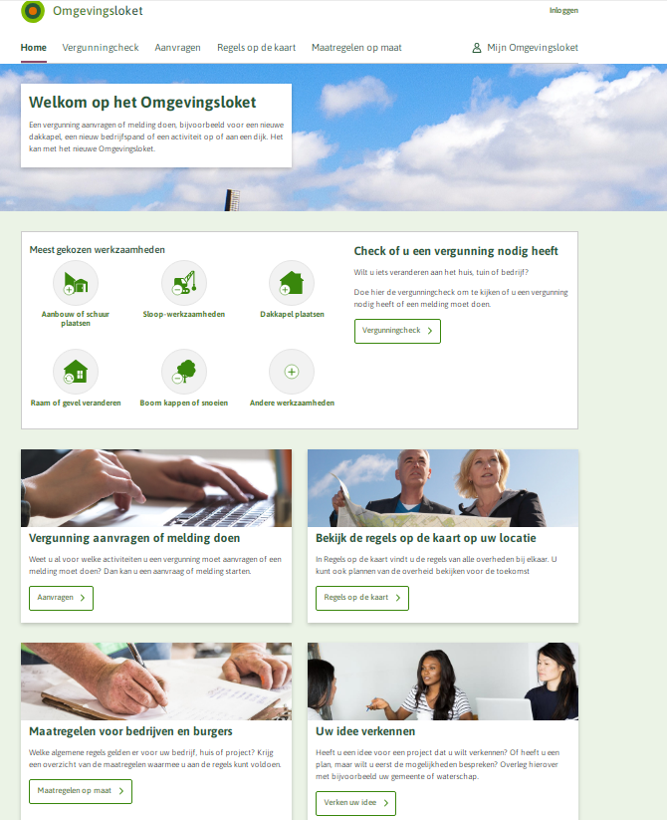
Onderdelen Omgevingsloket
Het Omgevingsloket bevat 4 hoofd onderdelen:
Vergunningcheck
Aanvragen
Regels op de kaart
Maatregelen op Maat
Het Omgevingsloket bevat nog 3 functionele onderdelen:
Verken uw idee
Mijn Omgevingsloket
Helpcentrum

Slide 7
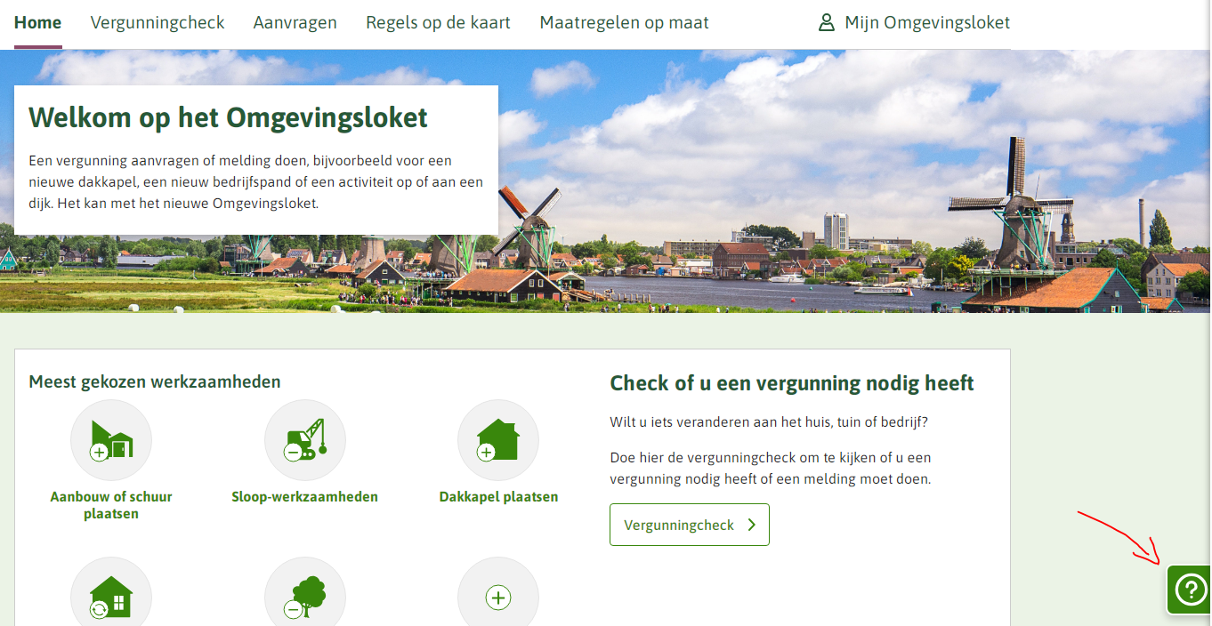
Helpcentrum
Hulpknop voor antwoorden op veel voorkomende vragen in het gebruik van het Omgevingsloket
Is op elke pagina van het loket beschikbaar met de voor die pagina relevante informatie
Hulp en context voor gebruikers die dreigen vast te lopen in het gebruik van het Omgevingsloket
Knop met '?' rechtsonder in beeld

Slide 8
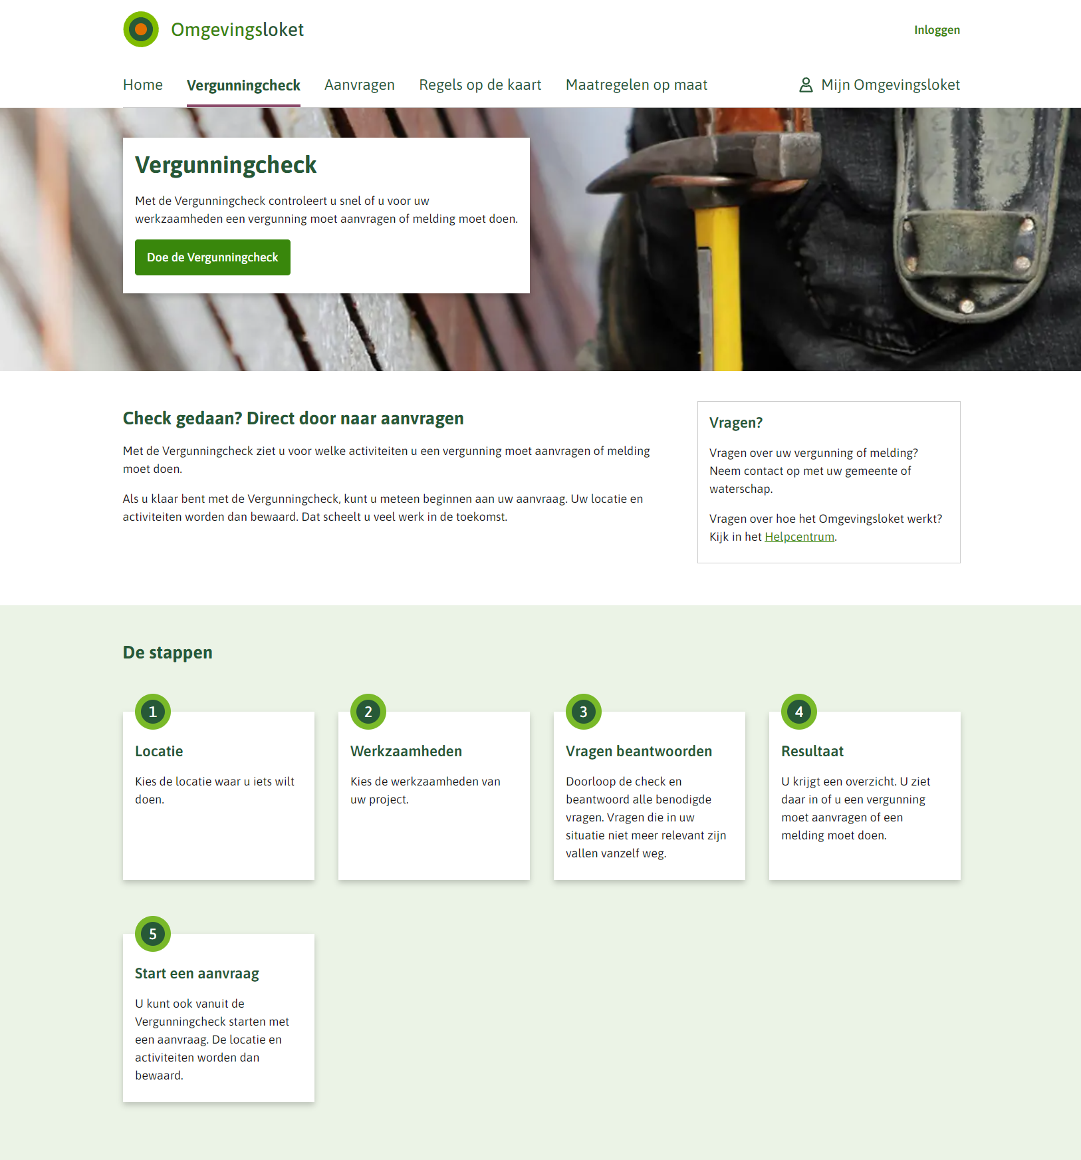
De Vergunningcheck
Voor initiatiefnemers die niet weten welke juridische activiteiten en plichten gelden
Werkt middels werkzaamheden
In taal voor burgers
Op resultaatpagina duidelijke actielijst
Check of de initiatiefnemer een aanvraag moet doen

Slide 9
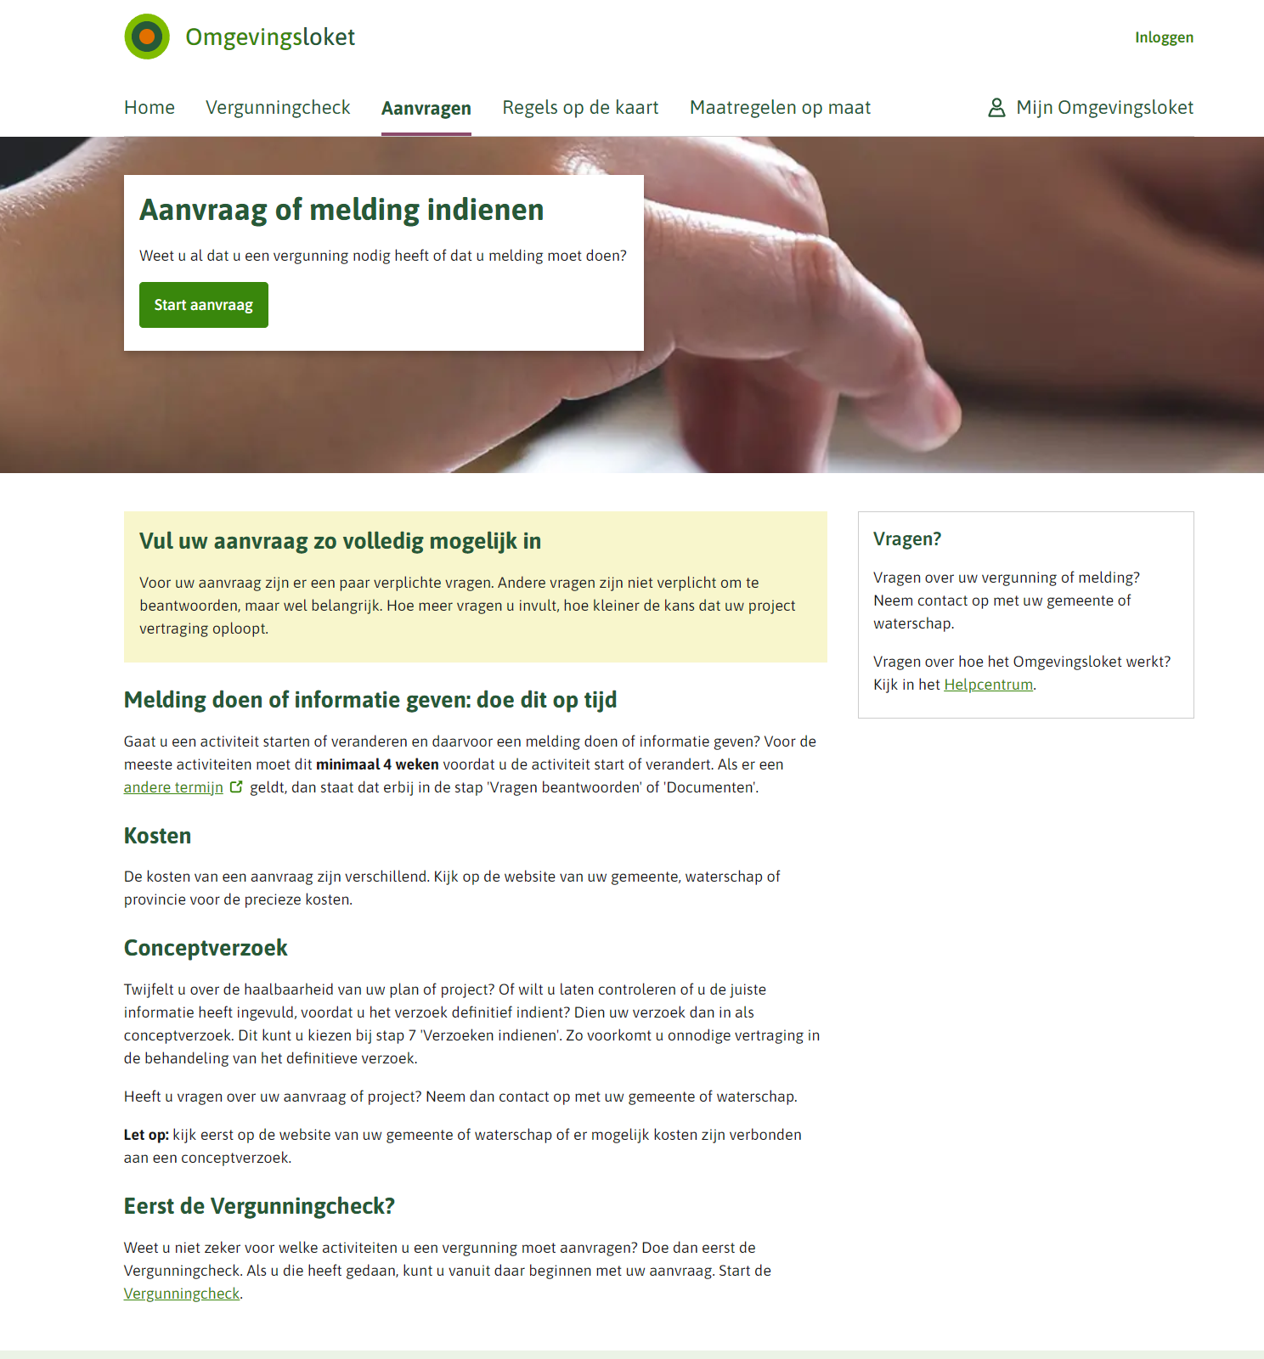
Aanvragen
Is voor initiatiefnemers die precies weten welke juridische activiteiten en plichten gelden
Alleen juridische activiteiten
Projecten ipv aanvragen
NB doe eerst de Vergunningcheck!
Indienen van een aanvraag
Concept verzoek

Slide 10
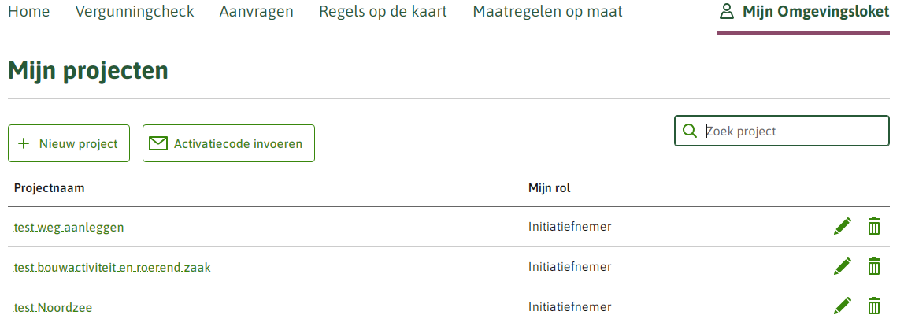
Mijn Omgevingsloket
Overzicht van aangemaakte
projecten in Aanvragen
Verder gaan met indienen
Aanvullen, intrekken
Gemachtigde toevoegen
Activatiecode invoeren

Slide 11
Casus Dakraam
Burger wil een dakraam plaatsen
Weet niet of daar een vergunning/melding/informatieplicht voor moet worden ingediend
Komt via website van de gemeente op het Omgevingsloket omgevingswet.overheid.nl
Wij geven deze demo op de Oefenomgeving (pre-productieomgeving) pre.omgevingswet.overheid.nl

